Slide 1

基于数据的精准教学系统建设
——常州市教育信息化建设项目展评
冯 芸 2020年3月

Slide 2

01 拟解决问题
05 下阶段计划
1
5
2
04 存在困难
4
02 推进过程
3
03 阶段成果

Slide 3
Part One
01
拟解决问题

Slide 4
基于数据分析
01 拟解决问题
B
指导教师 正视学生个体差异，精准设计数学分层作业；
A
精准了解 学生数学学习状态的变化以及学习能力水平的发展；
C
发展 不同层次学生的数学思维，增强 各层次学生学习数学的信
心与动力。

Slide 5
Part Two
02
推进过程

Slide 6
02 推进过程
1.利用问卷星，调查学生数学学习的状态。
2.依托“小闲智慧”平台，记录并分析学生数学学习数据。
3.结合记录表，开展个案动态发展追踪。
4.依据数据分析，指导数学分层作业的精准设计。
数据记录分析
分层作业设计
状态调查
个案追踪

Slide 7


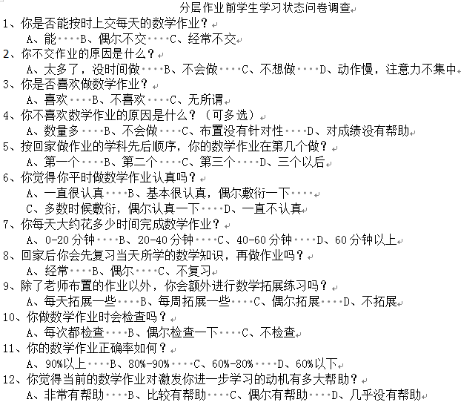
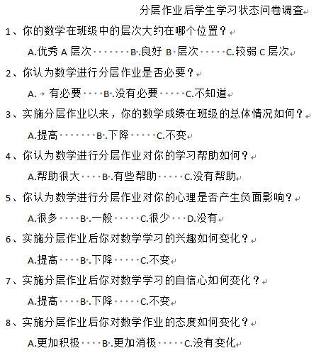
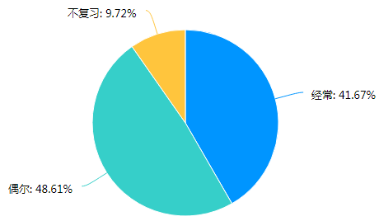
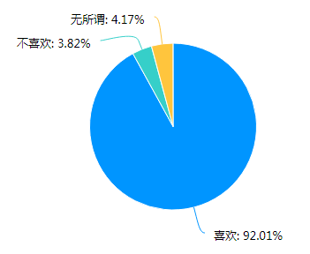

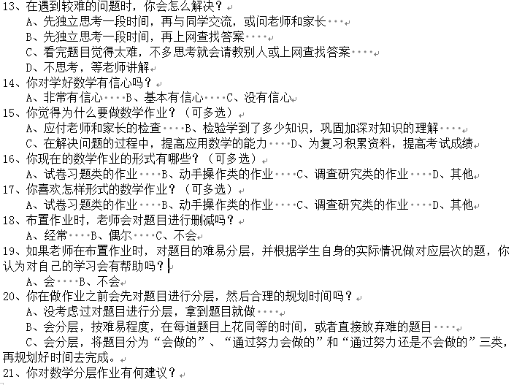
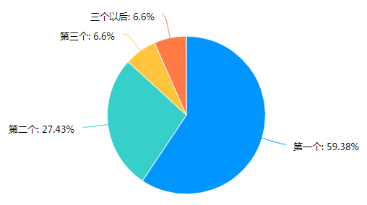
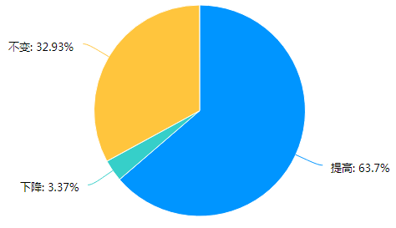
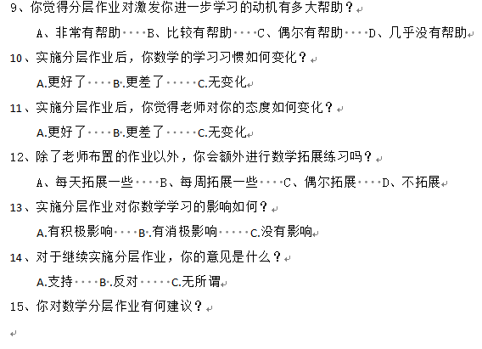
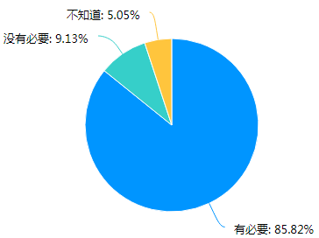
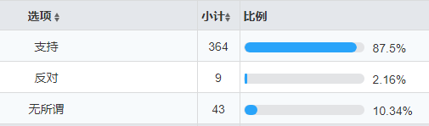
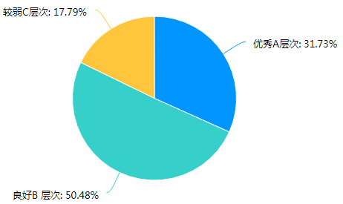
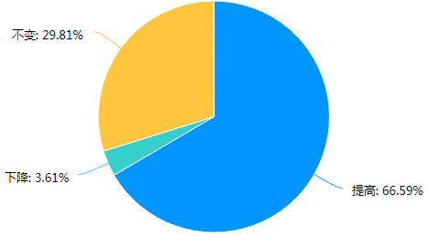
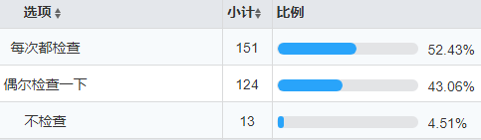
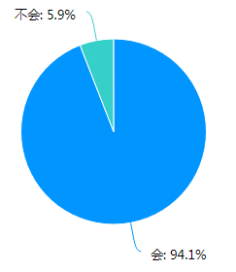


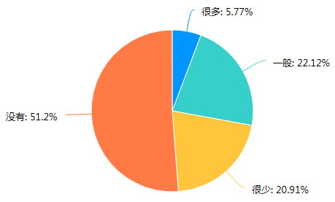
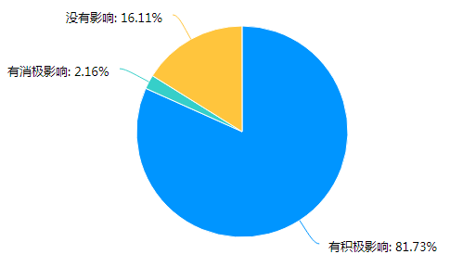

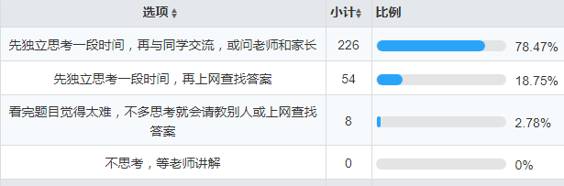
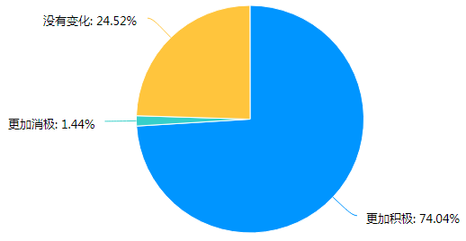
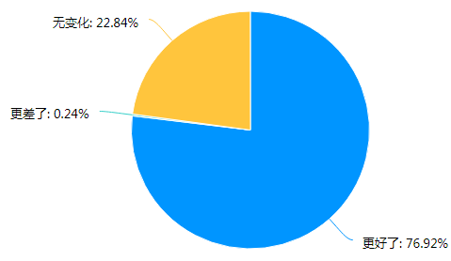
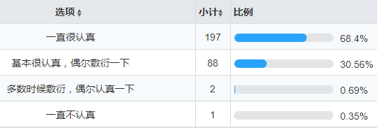
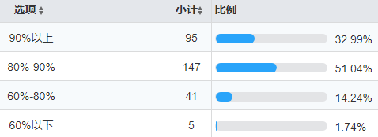
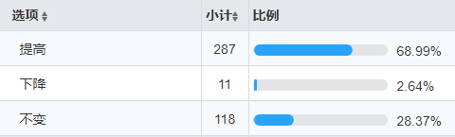
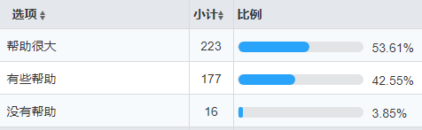


1.利用问卷星，调查学生数学学习的状态。

Slide 8
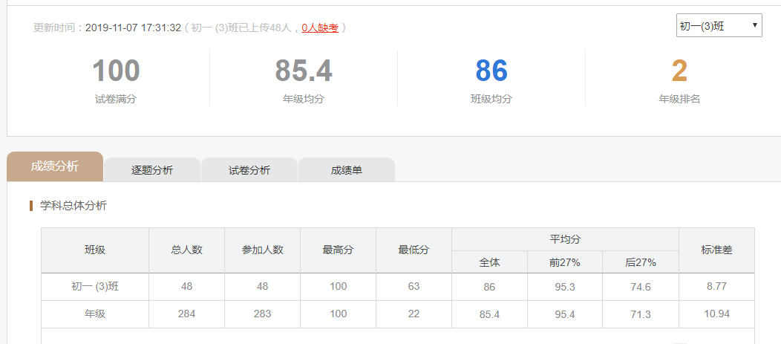
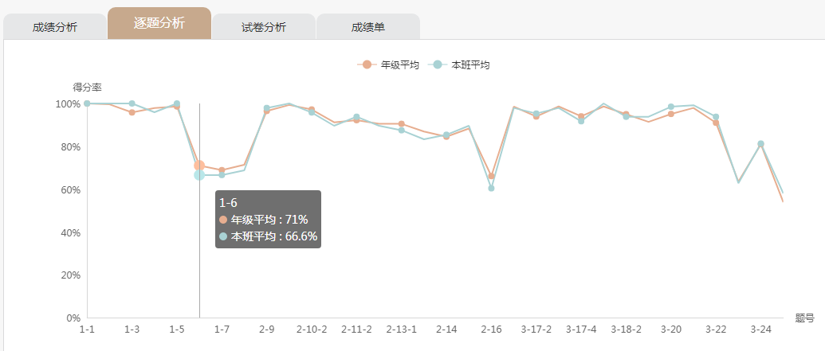
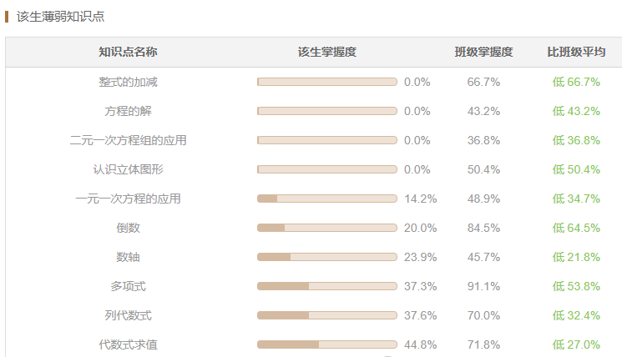
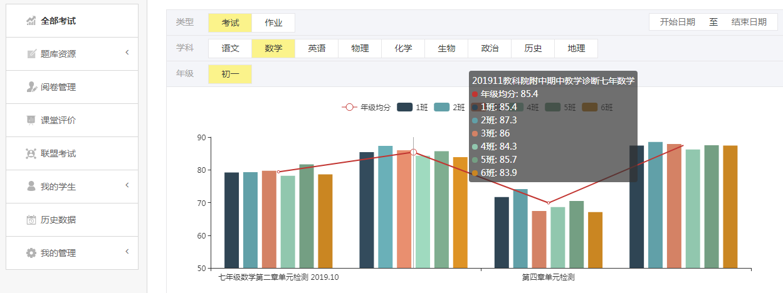
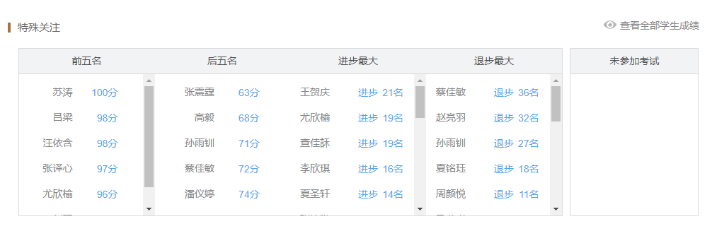
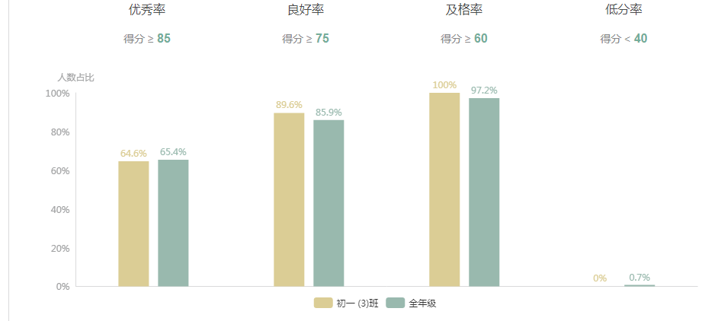
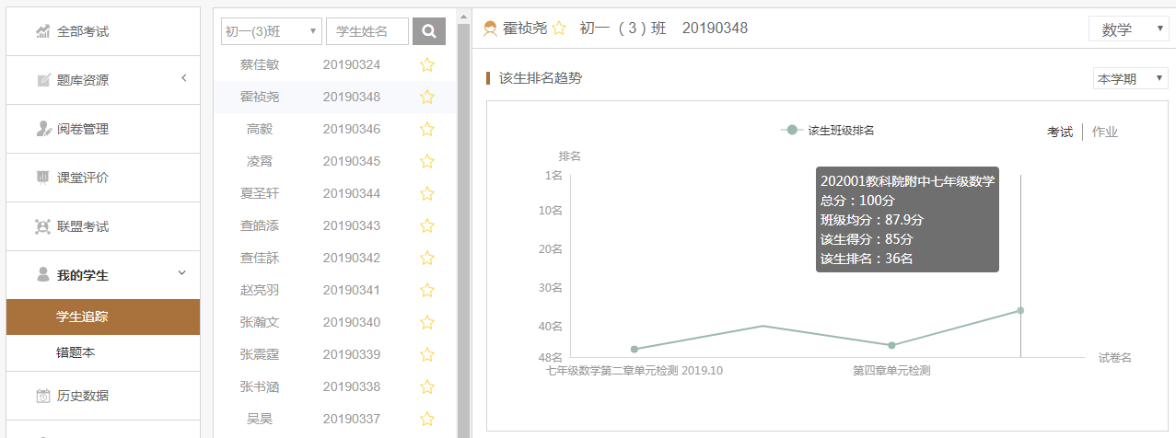
2.依托“小闲智慧”平台，记录并分析学生数学学习数据。
（ 七（3）班期中考试
试题每题得分率分析）
（七（3）班某学生
成绩追踪折线图）
（七（3）班期中考试学生情况分析）
（七年级上学期各班四次数学测验平均分条形图）
（七（3）班所追踪学生薄弱知识点分析）

Slide 9
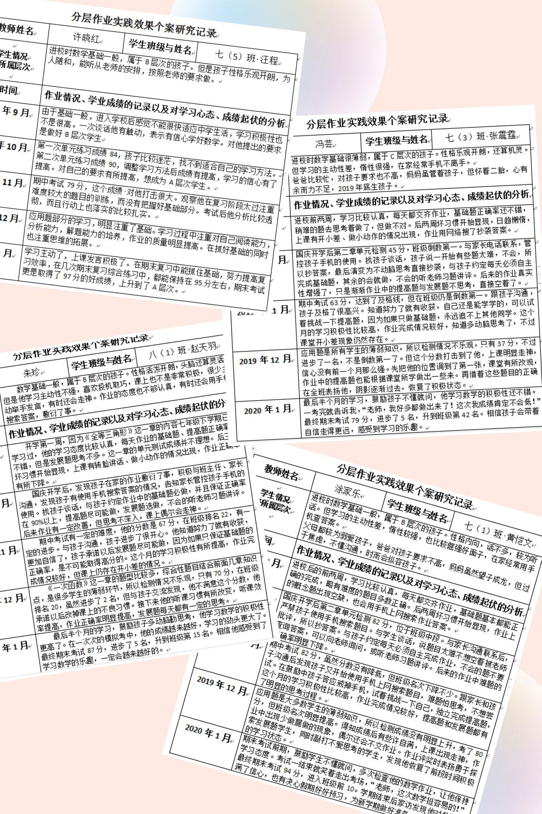
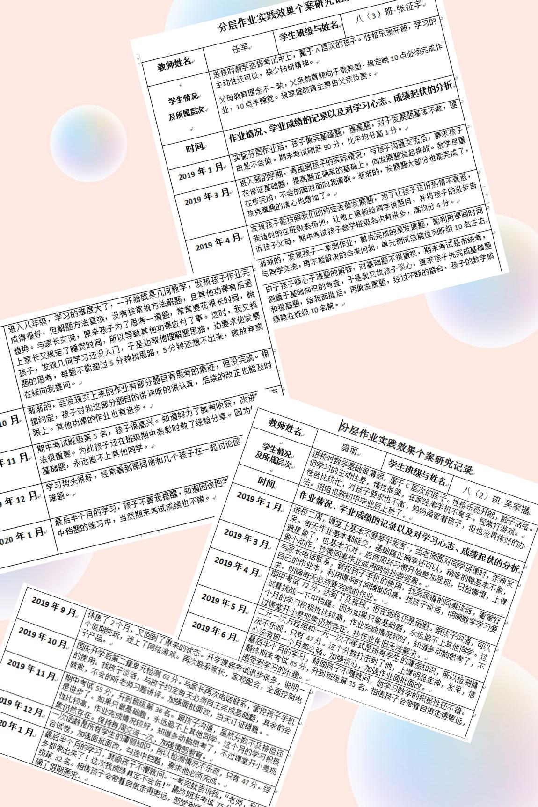
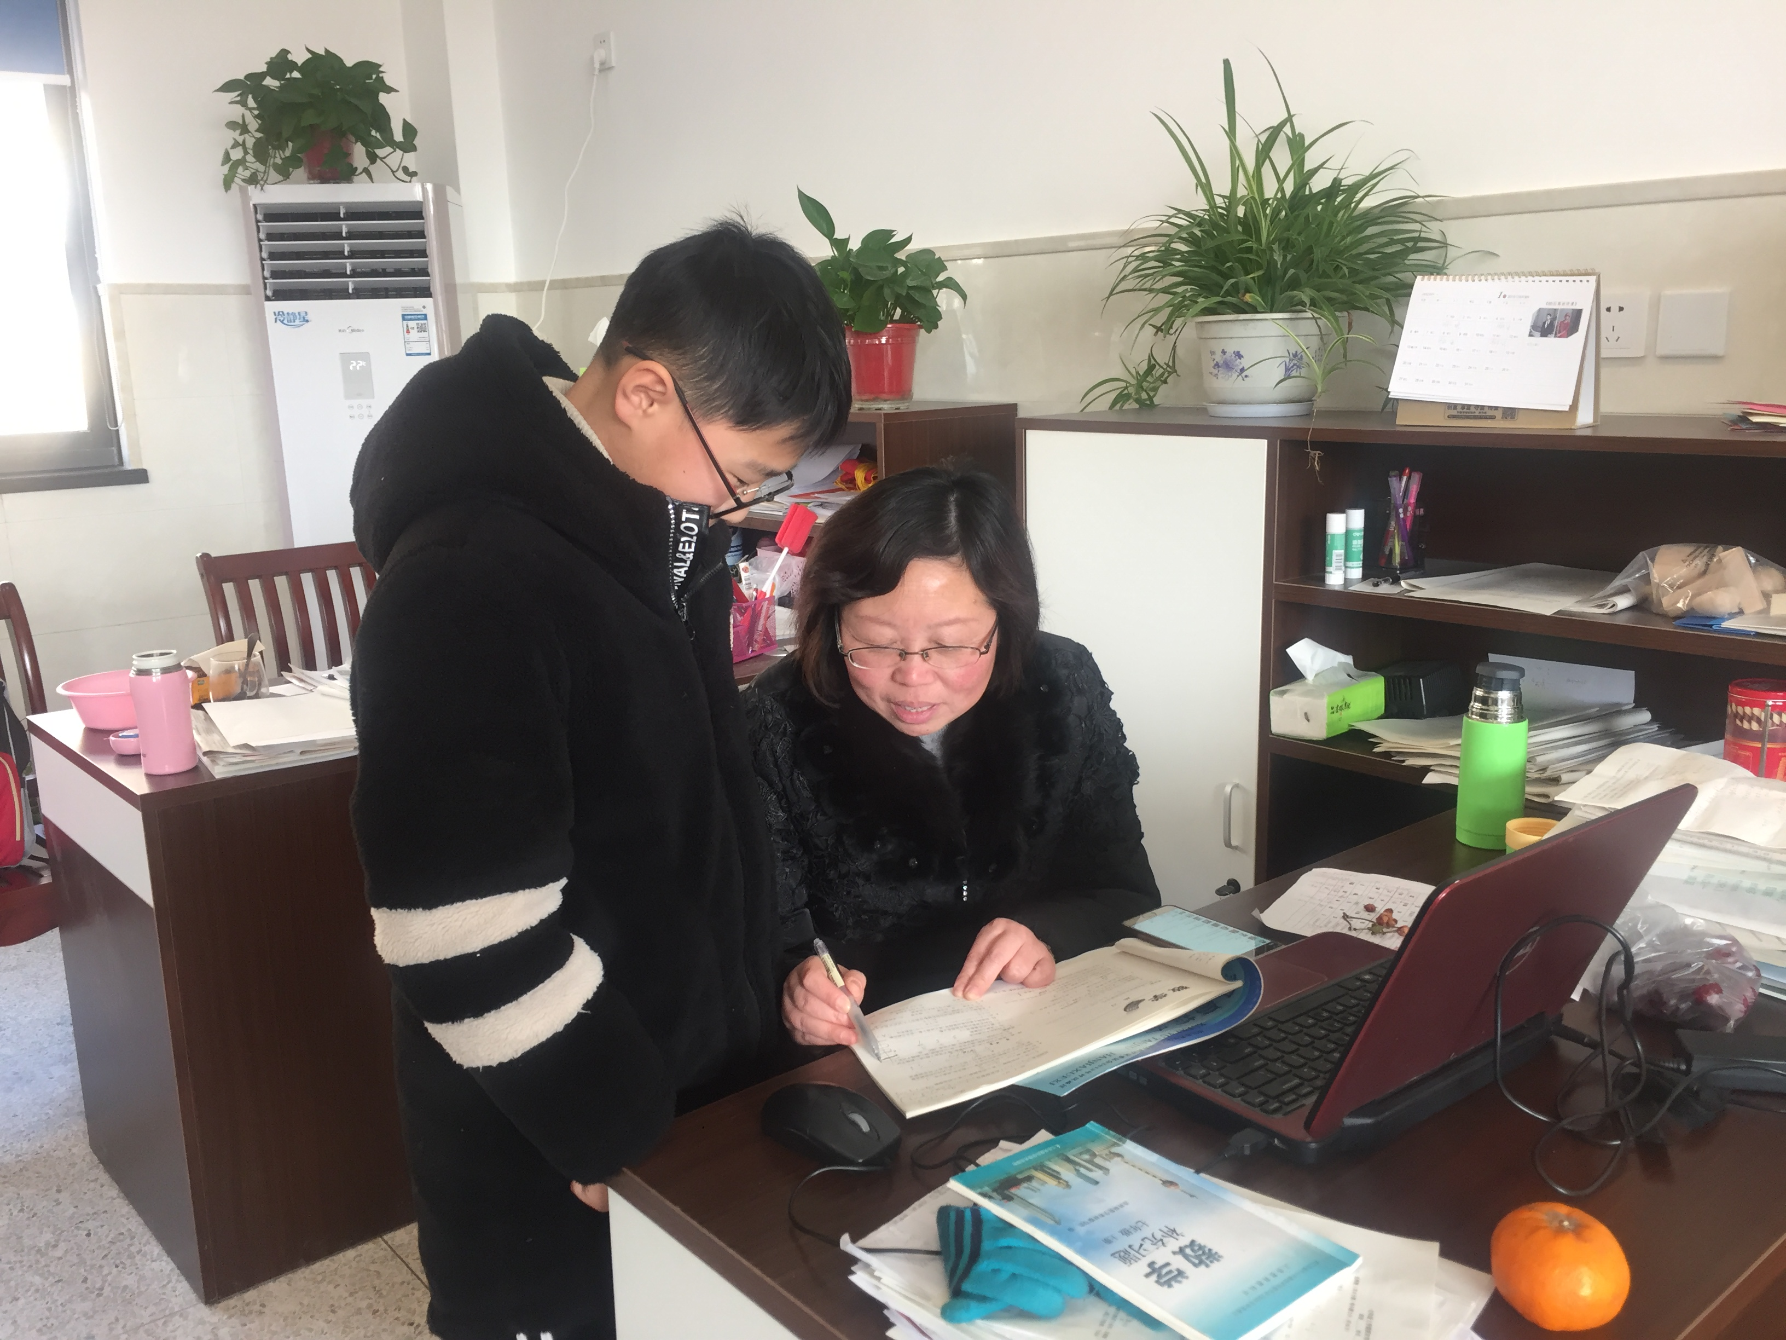
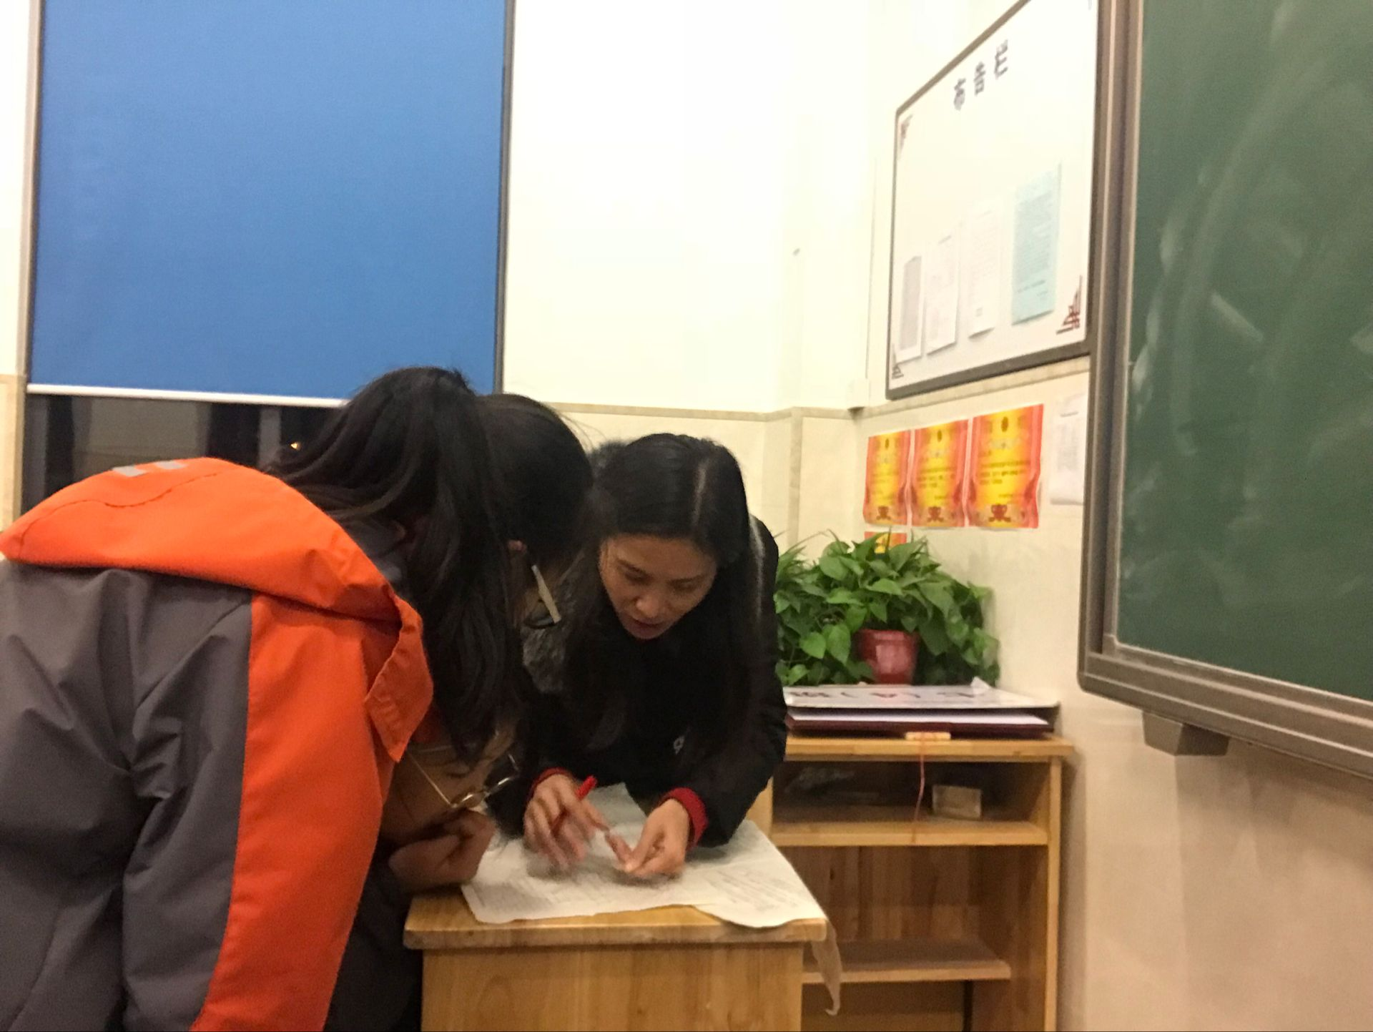
3.结合记录表，开展个案动态发展追踪。

Slide 10
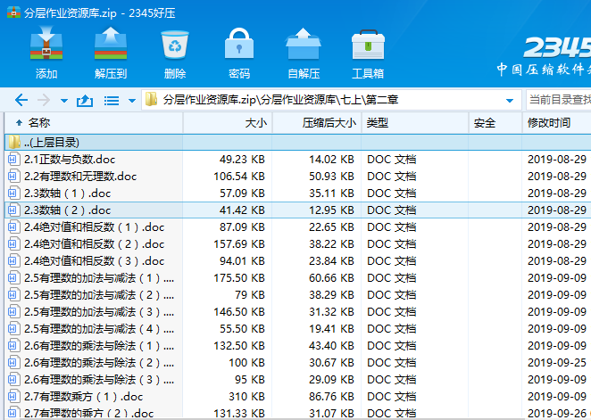
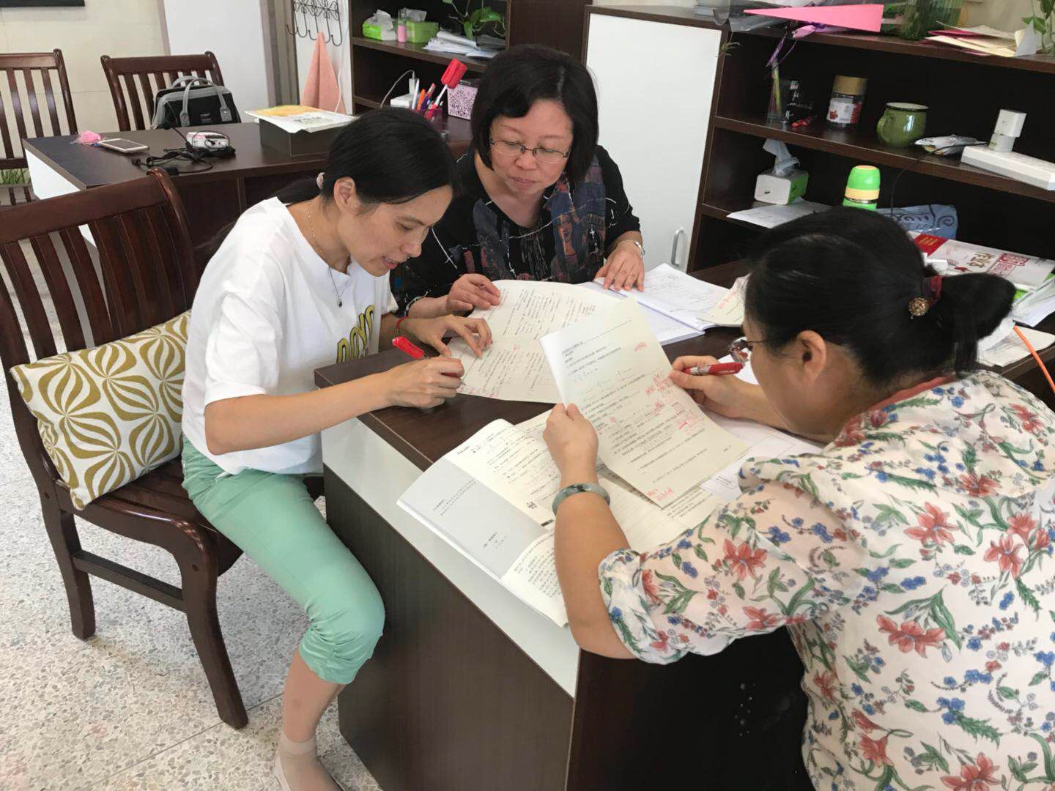
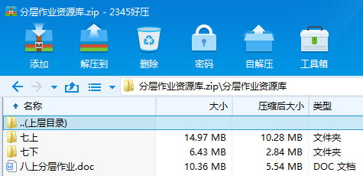
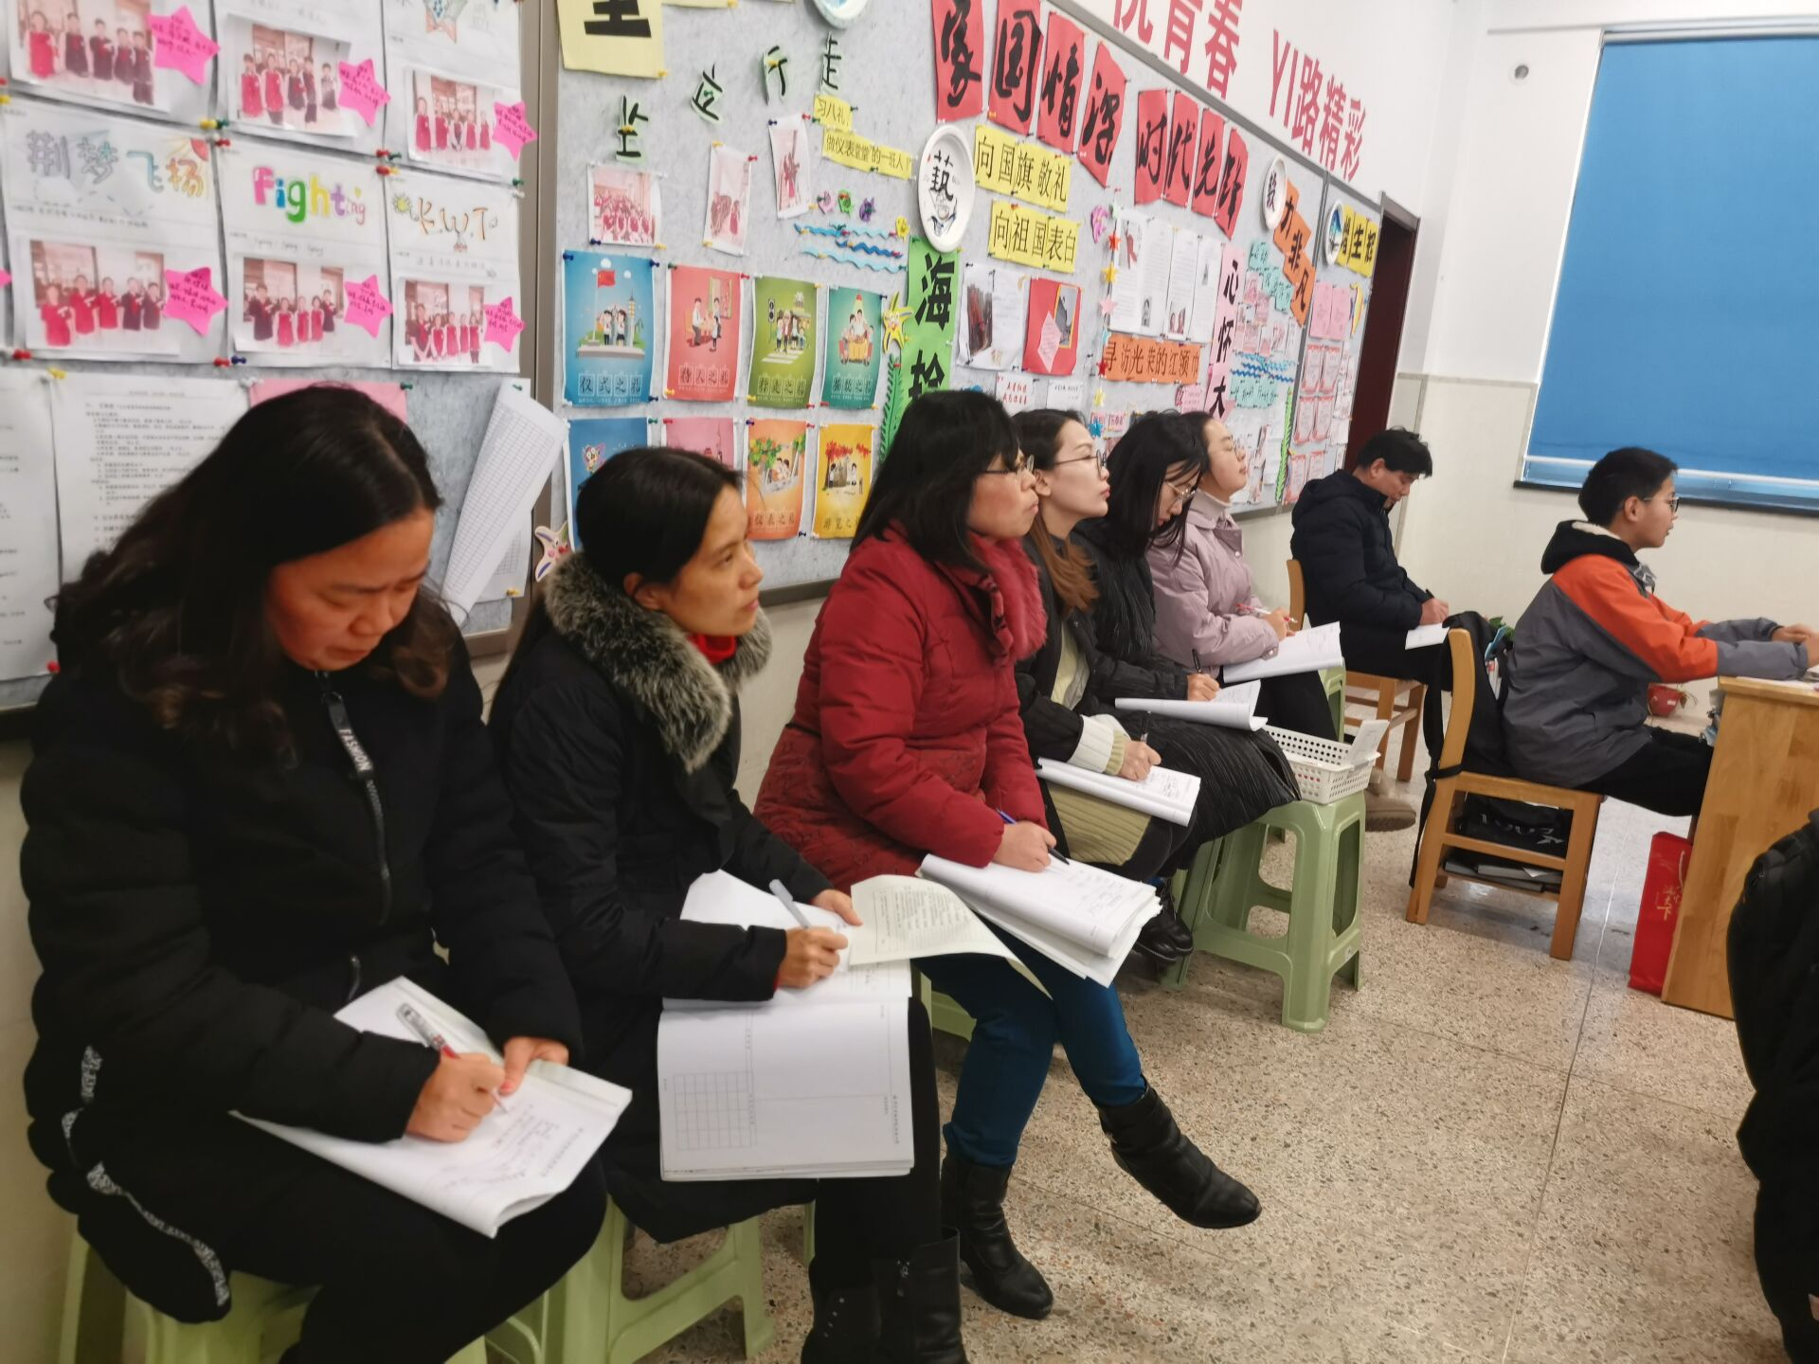
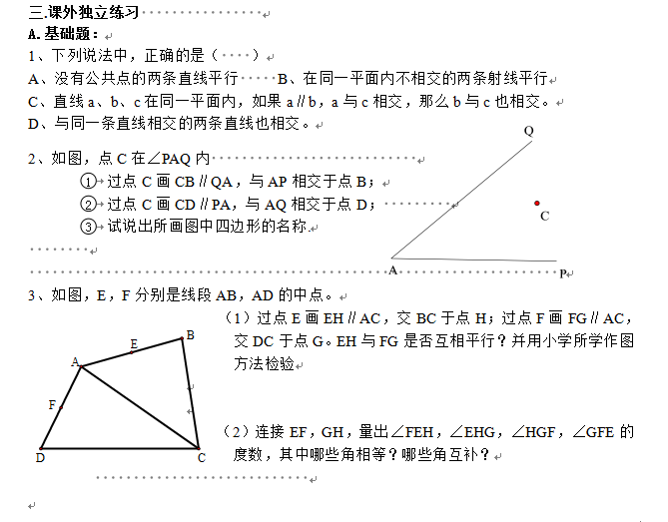
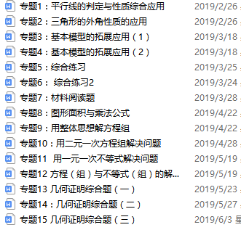
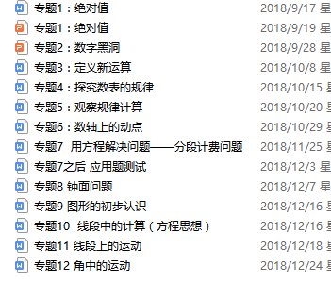
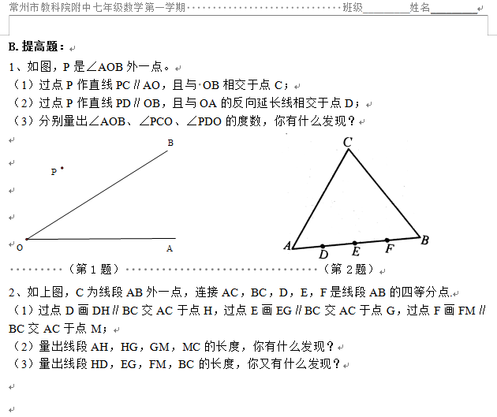
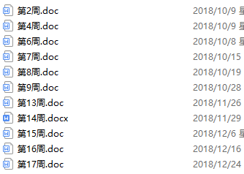
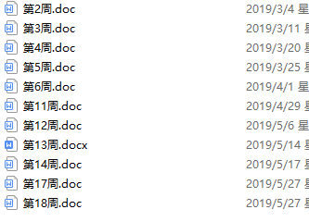
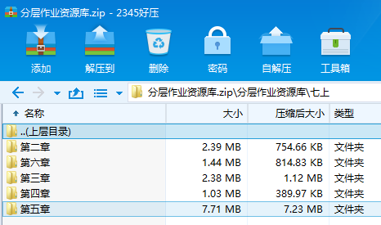
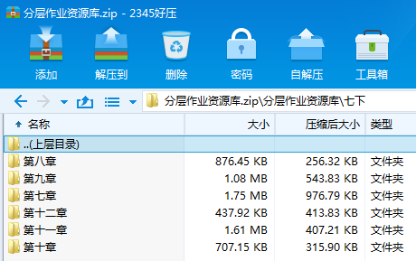
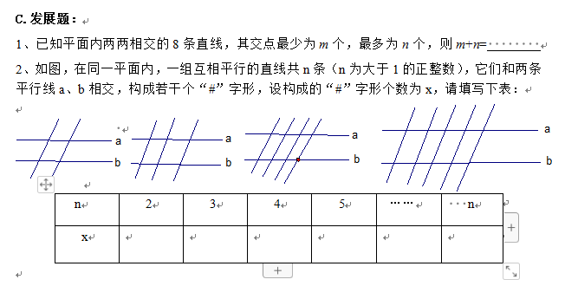
4.依据数据分析，指导数学分层作业的精准设计。
（例：6.4平行 分层作业设计）
（七上、七下、八上分层作业资源包）
（“培基激趣”课程分层作业）
（“探索创新”课程分层作业）
（单元文件夹内每课时分层作业）
（各单元分层作业文件夹）

Slide 11
Part Three
03
阶段成果

Slide 12
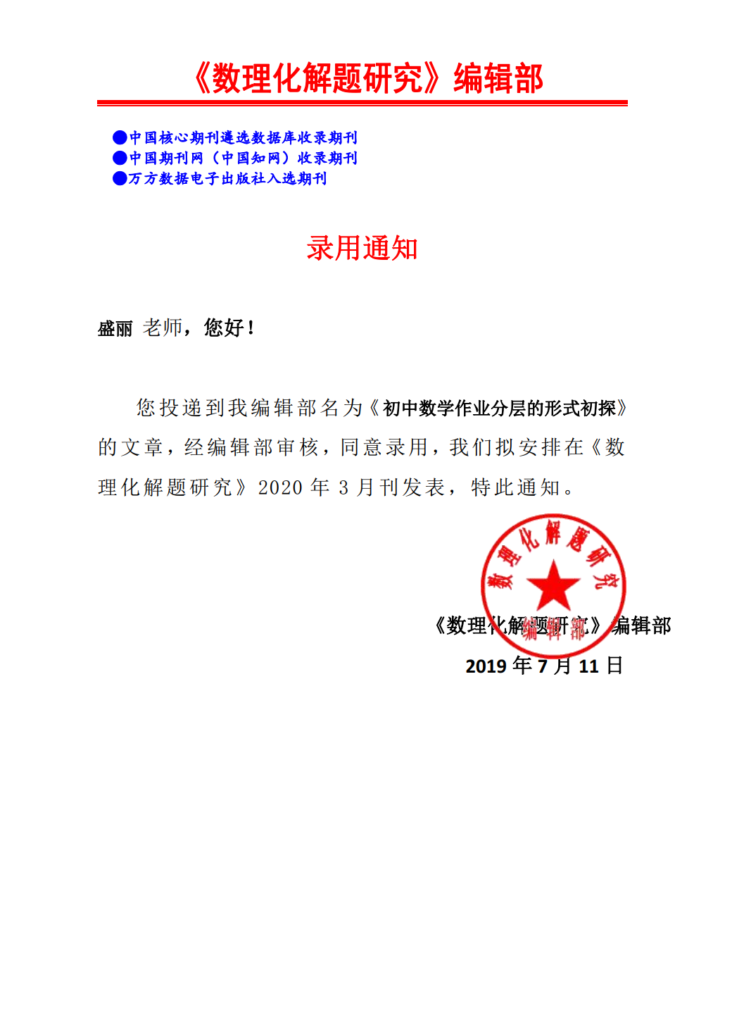
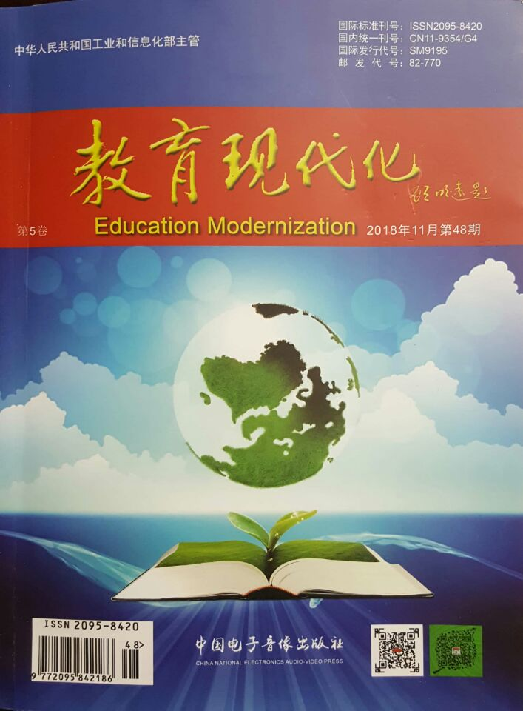
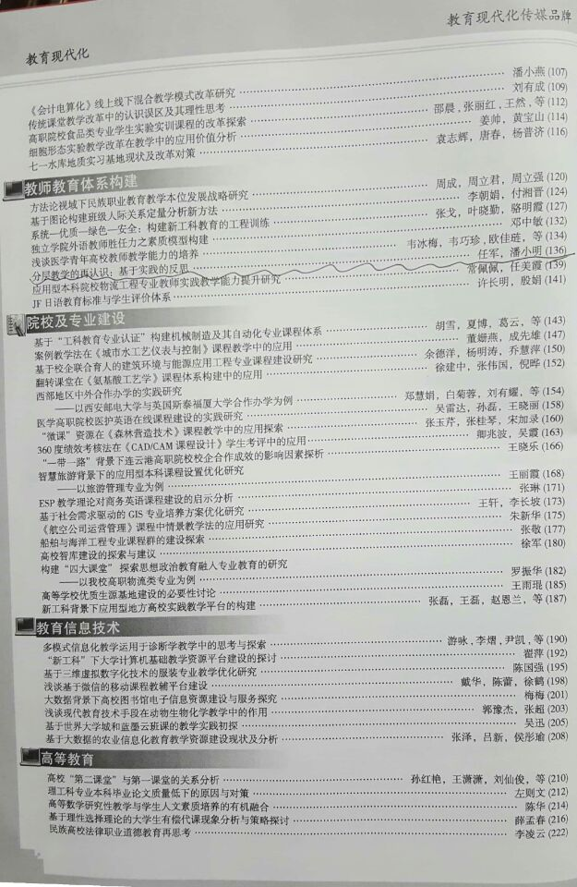


03 阶段成果
1.课题研究报告
2.论文发表
2018年10月申报常州市教育科学“十三五”规划课题《初中数学分层作业设计的实践研究》，2020年2月撰写了中期评估报告。
任军、盛丽、冯芸三位老师共发表论文3篇，获奖1篇。
3.调查报告
4.初中数学分层作业设计
利用“问卷星”制作并分析了两份调查问卷：“数学分层作业前学生学习状态问卷调查”和“数学分层作业后学生学习状态问卷调查”。
(1)已完成七年级上、下两学期和八年级上学期的国家课程分层作业设计。
(2)已完成七年级上、下两学期和八年级上学期的校本活动课程的分层作业设计。

Slide 13
Part Four
04
存在困难

Slide 14
04 存在困难
（1）由于平台的技术人员是非数学专业的，对于学生掌握数学知识点的分析还不够精准，需要与之加强沟通。另外，运用“小闲智慧”平台进行网络阅卷的数学试卷数量还太少，需要增加频次，从而使分析更加准确。
（2）由于受到智力因素、家庭监督、学习习惯等各方面因素的影响，学生的能力水平层级的变化可能不会有质的飞跃，所以评价时只能根据问卷调查数据、个案研究记录和“小闲智慧”平台的分析，监测学生的能力水平是否处于上升趋势，学生的学习态度是否处于积极状态。

Slide 15
Part Five
05
下阶段计划

Slide 16
05 下阶段计划
1.每学期末，开展问卷调查，分析分层作业后学生数学作业的情况与学习心理状态的变化，继续征询分层作业的意见建议，从而准确了解学情，指导分层作业的精准设计。
2.增加“小闲智慧”平台的阅卷频次，让知识点的分析更准确、精细化，充分利用网络平台进行数据收集、整理与分析。
5.全组数学教师基于数据分析所得学情，开展适当的分层教学，在不断的分析、研讨、反思中实现精准教学与评价，并积极撰写研究论文。
3.数学组每位教师继续追踪个案动态发展，每月至少进行一次作业情况、学习心态和成绩起伏的分析反馈，做好记录，从而反映出不同层次学生的数学学习状态变化。
4.结合数据的分析以及学情的变化，对现有的七上、七下、八上的分层作业设计进行修订完善，继续精准设计八下、九上、九下的国家课程以及校本活动课程的分层作业，逐渐形成完整的初中数学分层作业资源库。

Slide 17

感谢聆听，敬请批评指正！

